Slide 1
№21 жалпы орта білім беретін мектеп КММ
Тақырыбы: Тазалық денсаулық кепілі.
Дайындаған: кітапхана меңгерушісі Дудриқызы Сауле
Семей қаласы

Slide 2
Мақсаты:
1. Оқушыларды білімділікке, салауаттылыққа өмір сүруге баулу. Оқушылардың өз ойларын айта білуі, өздері ой - түйін жасай білу дағдыларын дамыту. 2. Денесін шыңдауда шымыр да шапсаң ұқыпты да жинақы, ортаны таза ұстап аялауға, өз денсаулығын күте білуге, еңбекқорлыққа тәрбиелеу.

Slide 3
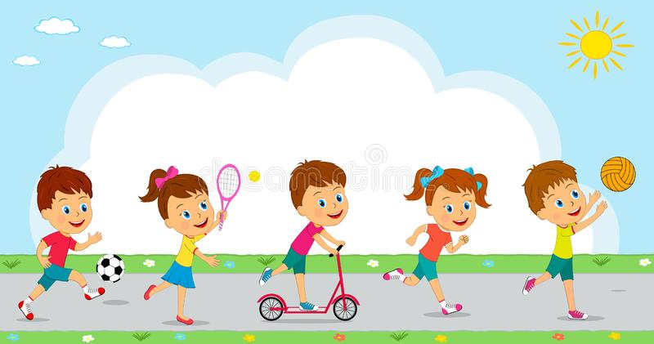
Денсаулық – адам өміріндегі ең басты қажеттілік, бой тазалығы, дертті бойға дарытпау, яғни ағзасының дұрыс және қалыпты жұмыс жасауы, әрі сыртқы ортамен динамикалық тепе-теңдікке келіп, барлық мүшелер жүйелерінің қарым-қатынасы гармониялық түрде болуы, организмнің өзін-өзі басқара білуі.

Slide 4
Денсаулық – біздің жалғыз ғана асыл дүниеміз. Денсаулықты ақшаға сата да алмаймыз, сатып та ала алмаймыз. Себебі ақша байлық емес, ең басты байлық-денсаулық. Денсаулығымызды сақтамасақ, күтпесек, оны құртып алуымыз мүмкін. Ал ауырып ем іздегеннен гөрі, ауырмайтын жол іздеу жеңілірек болары айтпасақ та түсінікті
Денсаулықты сақтау үшін пайдалы, адам өміріне зиянын тигізбейтін тағамдарды тұтыну, спортпен шұғылдану қажет, жақсы ұйықтап, таза ауамен демалған да өте пайдалы. Адам денесінің көп бөлігі судан тұрады. Сондықтан күніне кем дегенде бір-екі литр су ішу керек. Адамдар ауырып қалса, дәрігерге бармай, өз беттерімен емделеді. Бұл дұрыс емес. Себебі біз ауырып тұрған жерімізді емдеп, басқа ағзаға зиян келтіруіміз мүмкін. Сол себептен ауырып қалған жағдайда дәрігерге барып, дұрыстап тексеріліп, жазып берген дәрісін ішкен жөн.

Slide 5
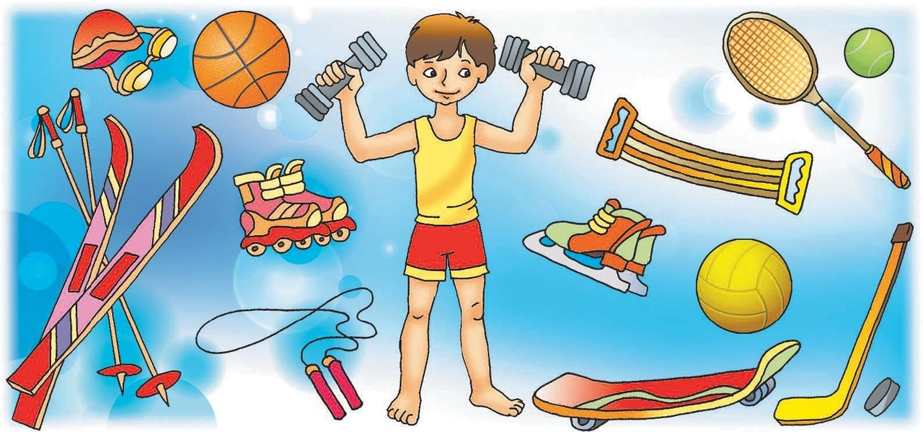
Денсаулыққа өте қатты зиянын тигізетін ішімдік, шылым және т.б. сол сияқты зиянды заттар жетерлік. Бұндай заттарды мүлде пайдаланбау керек. Майлы, газдалған, қуырылған тағамдарды, жартылай дайын өнімдерді, қантты аз мөлшерде тұтынған жөн. Олардың орнына сүттен, балықтан, еттен жасалған табиғи әрі пайдалы өнімдерді, жеміс-жидекті, көкеністі көптеп жеген дұрыс.

Slide 6
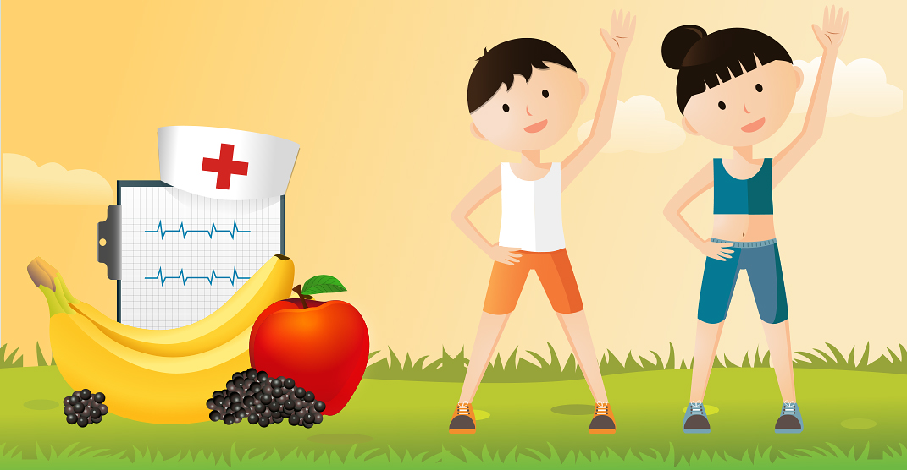
«Дені саудың жаны сау» деген ата-бабаларымыз. Әрбір адам күніне шамамен сегіз сағат ұйықтауы керек. Сонда адам күні бойы көңілді, сергек болып жүреді. Спортпен шұғылдану, жеке бас тазалығын да ұмытпаған жөн. Спортпен шұғылдансаң, денең ширақ болады, өз-өзіңді сергек, жеңіл сезінесің. Ал бұндай көңіл-күйдің адам денсаулыңы үшін маңызы аз емес. Жеке бас тазалығына келер болсақ, таза жүрген адам көптеген жұқпалы ауруларды жұқтыру қаупінен ада болады. Халқымыз «Тазалық – саулық негізі» деп бекер айтпаса керек.

Slide 7
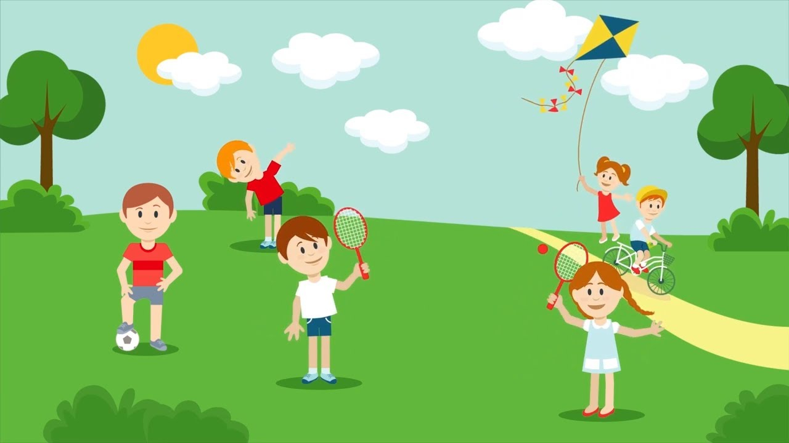
Қорытынды.
Қорытындылай келе, деннің сау болуы да, болмауы да әркімнің өзіне байланысты. Себебі күнделікті қандай тағам тұтынатынымызды, немен шұғылданатынымызды, адамдармен қандай қарым-қатынаста болатынымыз өз еркімізде. Әр адамның денсаулығы өз қолында!

